Slide 1
«Духовно-нравственное воспитание учащихся начальных классов через активные формы обучения во внеурочной деятельности»
Автор:
Микерина Елена Александровна
учителя начальных классов
МКОУ СОШ с. Лохово

Slide 2


Во дворе, забыв про стыд, слово скверное лежит –
Не на пне, не на скамейке, не в скворечнике, не в лейке,
Не на травке, не в песке, а во рту, на языке.
Ходит – бродит мальчик Вова, всюду сеет это слово,
А за грех его большой ангел плачет за спиной.

Slide 3
Актуальность проблемы
Определена тем, что одной из важнейших задач образования в настоящее время является освоение детьми духовных ценностей, накопленных человечеством. Уровень нравственности человека отражается на его поведении, которое контролируется его внутренними побуждениями, собственными взглядами и убеждениями. Выработка таких взглядов, убеждений и привычек составляет сущность нравственного воспитания.

Slide 4
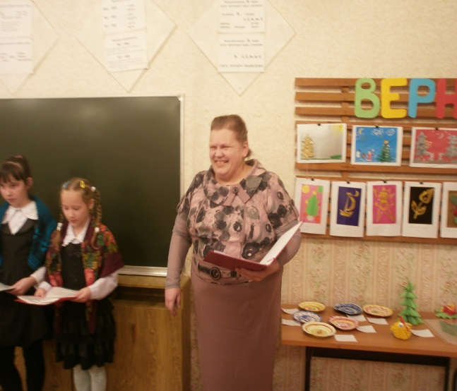
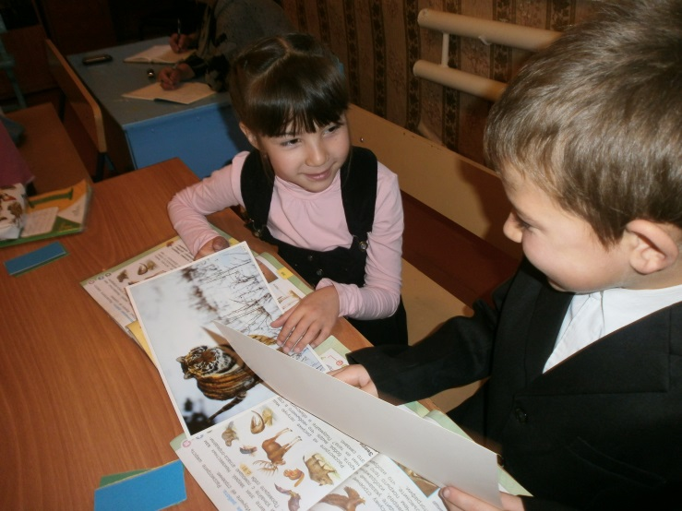
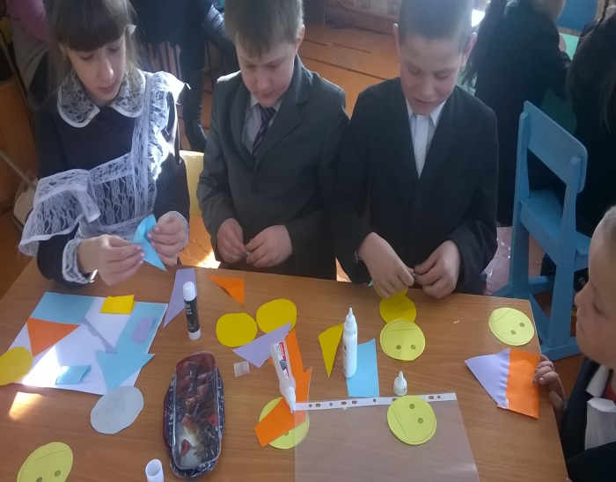
Курс «Мой МИР – основы нравственности»

Slide 6
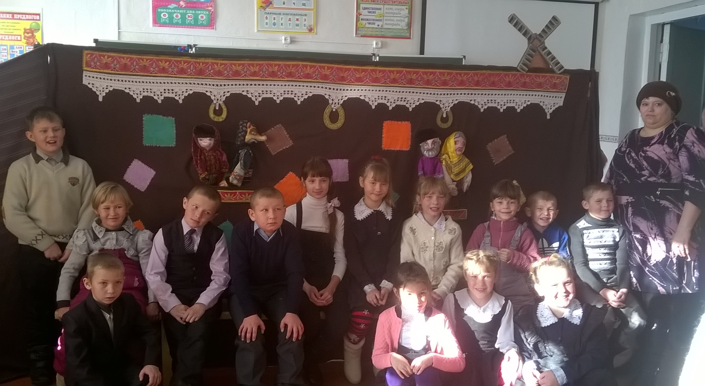
Методические приемы
Индивидуальный подход
Обучение самоанализу
Самооценка

Slide 7
Новые технологии
Проблемное обучение
Коллективное взаимообучение
Развивающее обучение

Slide 8
«Хорошими люди становятся больше от упражнения, чем от природы» (Демокрит).

Slide 9
«Нравы портятся легче, чем исправляются» (Л. Вовенарг).

Slide 10
«Усилие есть необходимое условие нравственного совершенствования»(Л.Н. Толстой).

Slide 11
«Если возможна гигиена тела, то возможна также гигиена ума и характера» (Д. И. Писарев).

Slide 12
«У души, как и у тела, есть своя гимнастика, без которой душа чахнет, впадает в апатию бездействия» (В.Г. Белинский).

Slide 13
Добро
Друг
Дарить
Давать
Доверять
Душа
Обнять
Отблагодарить
Оберегать
Обаяние
Озарять
Благо
Беречь
Близкие
Бог
Бескорыстный
Радость
Родители
Радушие
Ребенок
Родня

Slide 14
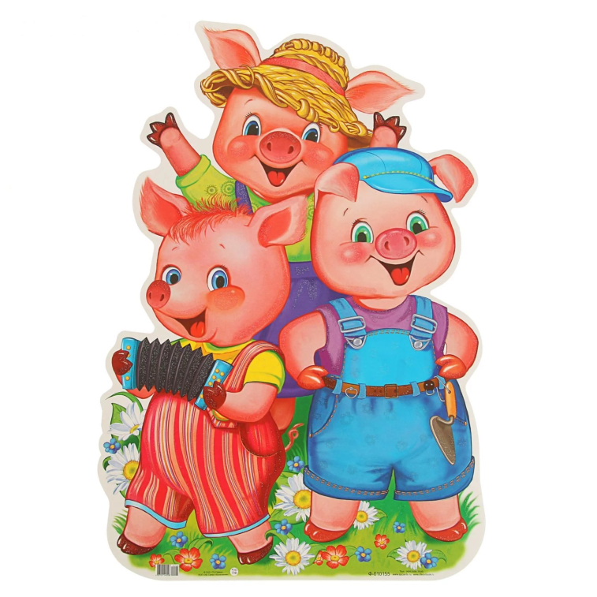
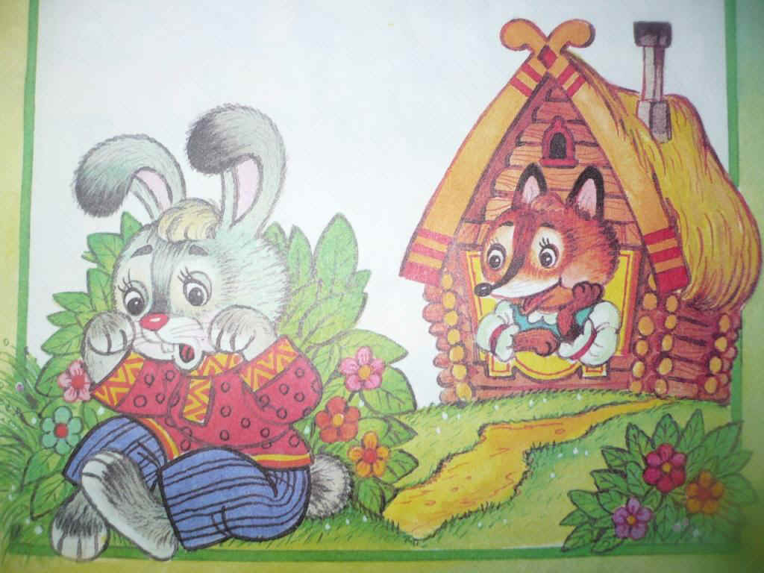

Slide 15


Slide 16
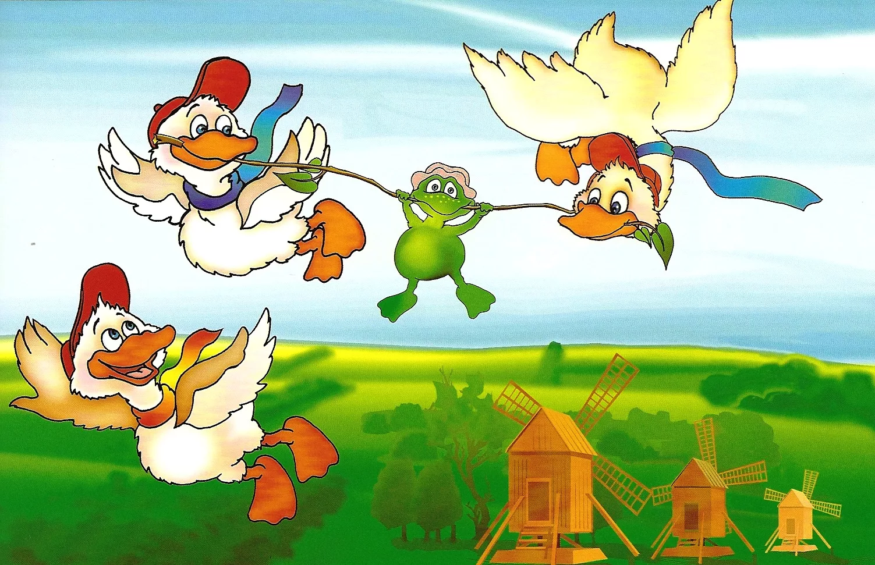

Slide 17
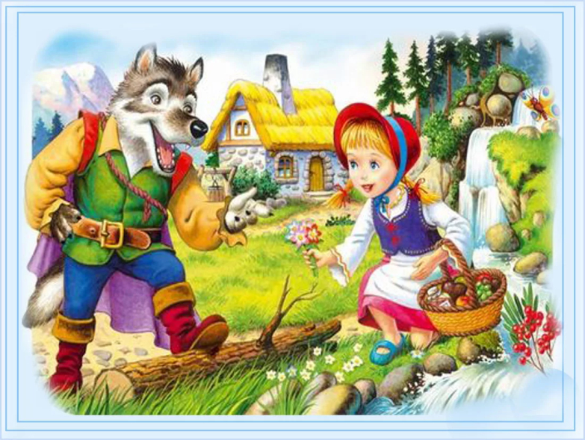
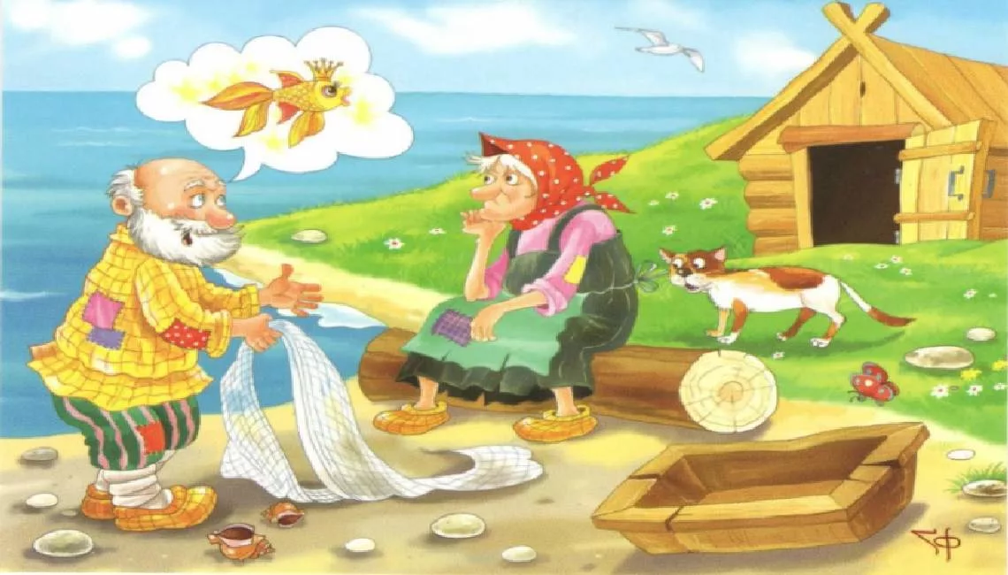
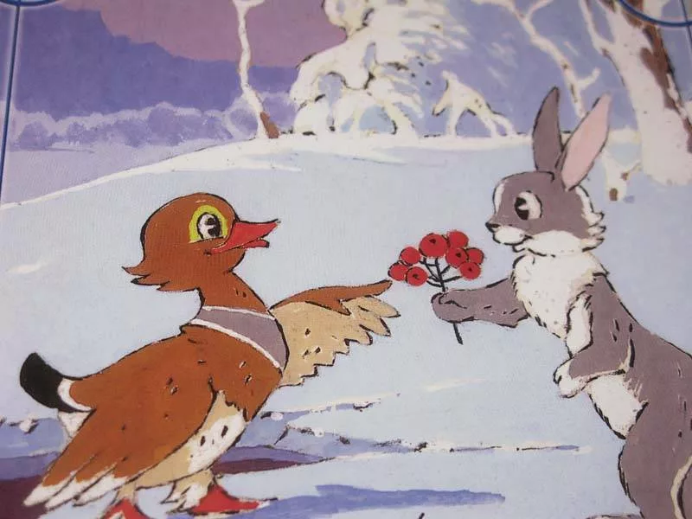

Slide 18
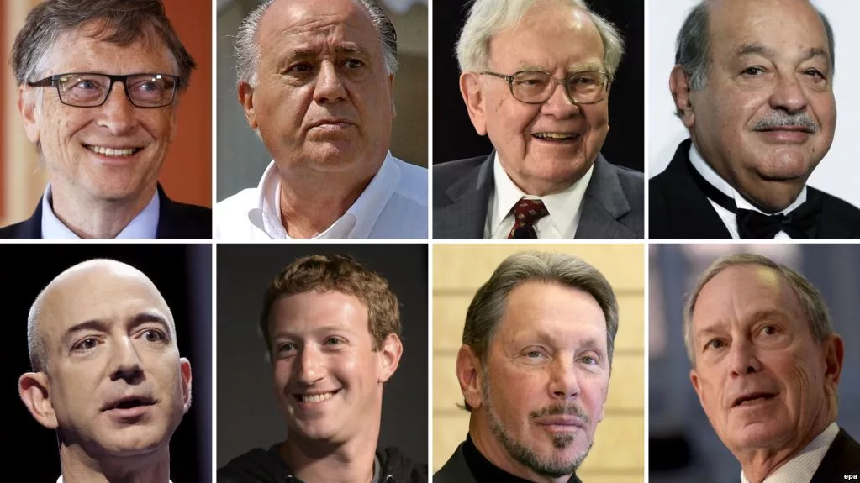
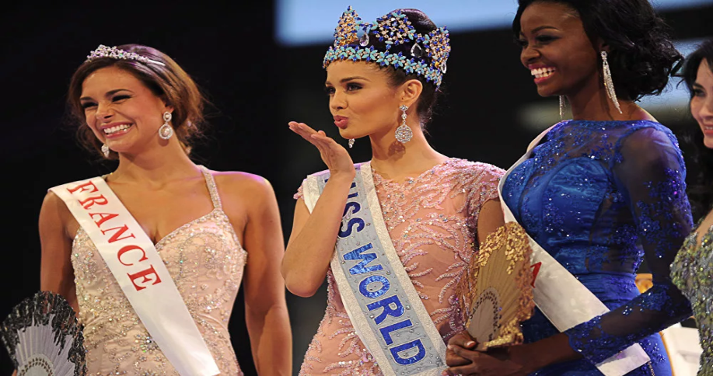
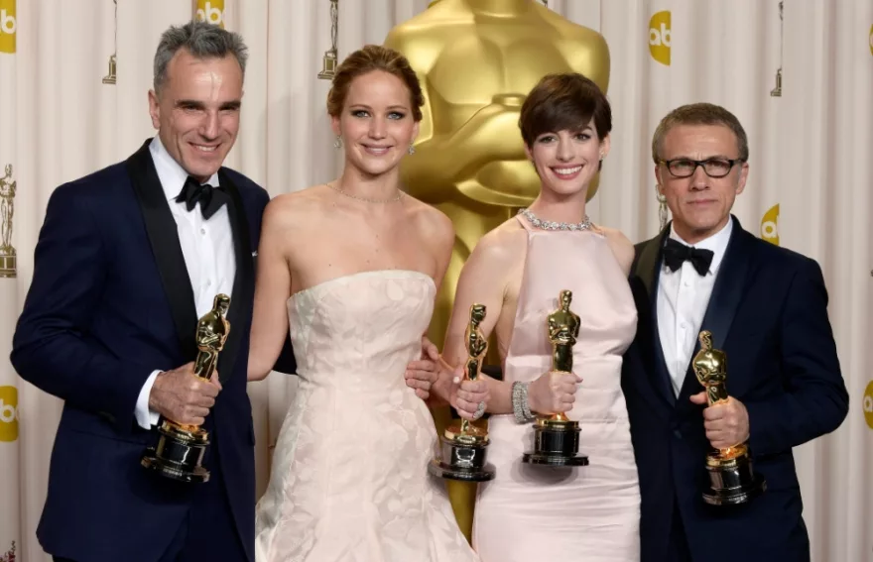
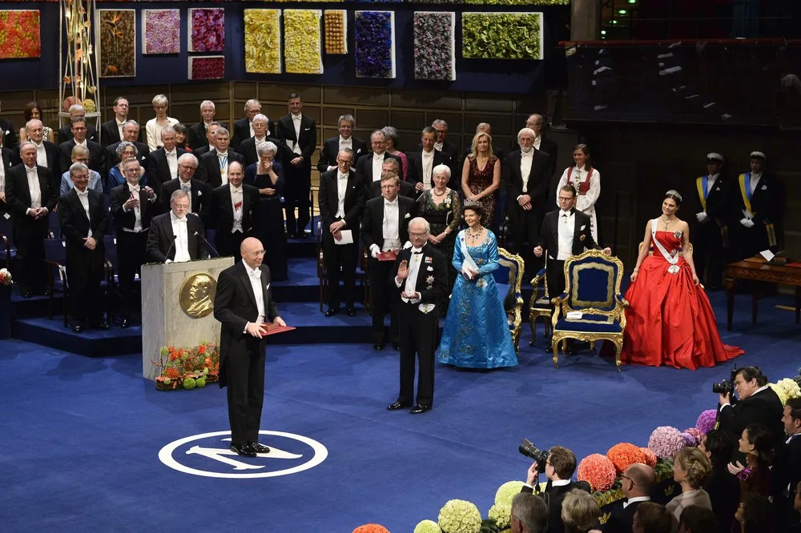

Slide 19
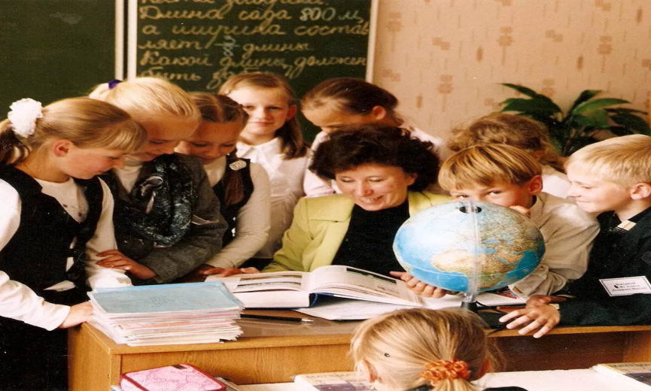
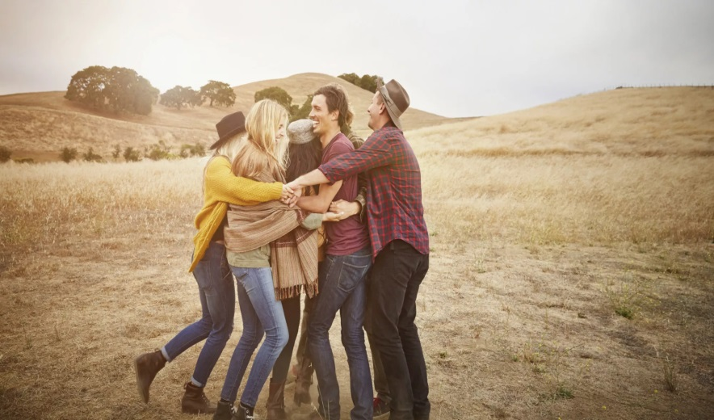

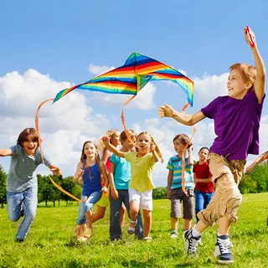

Slide 20



